Slide 1
Machine Learning
Clase 1 – Análisis exploratorio de datos

Slide 2
Agenda
Clase 1 – Análisis exploratorio de datos
Introducción a machine learning
Consultas y manipulación de datos
Visualizaciones
Preparación de los datos
Clase 2 – Algoritmos de Machine Learning
Entrenar, validar, evaluar
Clasificación y regresión. Ensambles
Sistemas de recomendación
Clustering
Redes neuronales

Slide 3
Agenda
Clase 1 – Análisis exploratorio de datos
Introducción a machine learning
Consultas y manipulación de datos
Visualizaciones
Preparación de los datos
Clase 2 – Algoritmos de Machine Learning
Entrenar, validar, evaluar
Clasificación y regresión. Ensambles
Sistemas de recomendación
Clustering
Redes neuronales

Slide 4
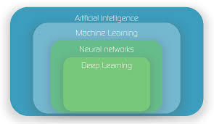
Introducción a Machine Learning
¿Qué es Machine Learning?
Es una subárea de la AI que se encarga de crear programas que aprenden e infieren un resultado a partir de los datos.
Son interesantes por su potencia a la hora de detectar patrones, automatizar tareas complejas y toma de decisiones.
Basado en matemática: estadística, cálculo, matrices, etc.

Slide 5
Introducción a Machine Learning
¿Donde se utiliza ML?
Retail e E-commerce
Predicciones de ventas
Estrategia de precio
Gestión de inventario
Segmentación de clientes
Recomendación de productos
Atención al cliente: Gala de Galicia
Finanzas
Trading: bonos, deuda, crypto-exchanges
trading automático
análisis de sentimientos
Detección de fraude
Análisis de riesgo al conceder créditos
Notes:
Retail
Predicciones de ventas: predecir cuántas ventas tendremos en determinado mes. Series temporales
Estrategia de precio:
conocer que precio colocarle a un material para maximixar las ganancias.
como puede afectar un cambio de precios
Gestión del inventario:
Más que ML es un problema general de AI (optimización)
Resolver problemas logísticos: opta-planner, simpliroute
Segmentación de clientes
problema clásico, segmentación para realizar campañas de marketing
sistemas de recomendación: segmentar los clientes para realizar recomendaciones
Detección de Fraude
clásico problema de detección de anomalías. Detectar fraudes electrónicos.
Atención al cliente
chatbots y NLP para procesamiento de texto.
https://www.bancogalicia.com/banca/online/web/Personas/ProductosyServicios/gala-wapp/
https://www.kaggle.com/c/banco-galicia-dataton-2019/overview “Conversión de clientes”
Finanzas:
trading:
analizar real-time las redes sociales para conocer el sentimiento de determinada característica. Nos permitirá tomar la decisión de comprar/vender especies.
Detección de transacciones fraudulentas
Analisis de riesgo al conceder créditos a clientes nuevos
podríamos saber hasta que dinero conceder según la probabilidad del algoritmo.

Slide 6

Introducción a Machine Learning
¿Donde se utiliza ML?
Industria
Detección de fallas
Optimización de Recursos
horarios, personal, logística general
Predicciones en tiempo real. Tableros con
indicadores
“predicciones instantáneas”
Notes:
Industria
Detección de fallas:
podríamos detectar con una red neuronal que un producto tiene una falla y descartarlo automaticamente
podríamos automatizar las pruebas de ciertos productos: analizar si un caño tiene perdidas viendo burbujas en una pileta de agua
https://landing.ai/defect-detection/
Predicciones en tiempo real:
se podrían agregar en los tableros de control indicadores no solo de sensores, sino predicciones: Probabilidad de Rotura por sobrecarga. (EJ: piloto F1 acelerando mucho, un sensor mide, un modelo aprende con que “patrón” del sensor el motor se rompe, va prediciendo instantaneamente la posibilidad de rotura [combinacion de temperatura, RPM, ….]

Slide 7

Introducción a Machine Learning
¿Donde se utiliza ML?
Salud
Predicción de enfermedades
Detección y “tratamiento” de tumores
Análisis de genoma
Prescripción de medicación
¡Hay que tener mucho cuidado al analizar los resultados!
Polémica Predicción de embarazos en adolescentes en salta “El otro error del sistema fue utilizar datos sesgados o incompletos que de ningún modo predicen embarazos a futuro sino que en realidad solo están actuando sobre los ocurridos en el pasado o sobre los que ya están en curso.”
PREDECIR != DETECTAR != CLASIFICAR != ANALIZAR
Notes:
Salud
Predicción de enfermedades:
detectar epidemias por búsquedas de sintomas en internet: https://www.abc.es/sociedad/abci-google-detecta-epidemia-gripe-todo-mundo-semanas-antes-servicios-salud-200811130300-911205730963_noticia.html
Detección de tumores:
Cuántos médicos super especialistas hay?
agrupar ese conocimiento en un algoritmo para ayudar a detectar lo que un médico necesita 20 años estudiarlo
tratamiento: ayudar a los especialistas de “rayos” a marcar el contorno del tumor, para dañar lo menos posible zonas sanas.
Análisis de Genoma:
detectar patrones genéticos de gente con enfermedades graves
encontrar la función de un gen particular
ayudar con médicación
hay enfermedades graves como cancer. Los médicamentos incluso son graves y de mucha variedad. Los médicos suelen hacer “prueba y error” para encontrar el médicamente que más se adecúa al paciente. Con un análisis genético se podría “detectar” que pacientes reaccionan positiva/negativamente a cierto médicamente.
Predicciones “peligrosas” si se analizan incorrectamente: https://github.com/facundod/case-studies/blob/master/Prediccion%20de%20Embarazo%20Adolescente%20con%20Machine%20Learning.md
https://icc.fcen.uba.ar/investigadores-encuentran-graves-errores-en-el-sistema-de-prediccion-de-embarazos-adolescentes/

Slide 8

Introducción a Machine Learning
¿Donde se utiliza ML?
Gobierno
Es costoso hacer ML si no hay datos digitales
Gobiernos deben ir “por la digitalización”
Podríamos usar AI para la digitalización (OCR)
Posteriormente:
Detección de Rostros (POLÉMICO)
Detección de situaciones “anómalas”
Fraude fiscal
Smart Cities
Notes:
Gobierno
Países que tienen como “premisa” la digitalización o ejemplos a seguir: https://e-estonia.com/
Detección de rostros: el gobierno nos cuida o nos vigila?
problemas en hong kong: https://www.nytimes.com/es/2019/07/31/reconocimiento-facial-hong-kong/
bijouteri contra la detección de rostros.
Situaciones anómalas hace referencia a “aprender” comportamientos que realizan las personas:
siempre a las 10 de la mañana hay un atasco en calle A y calle B
puede ayudar a tomar una decisión para mejorar el transito
la gente a las 10 de la mañana se mueve de norte a sur.
el sistema dará una alarma si hay un grupo de gente “mayor” que se mueve de sur a norte (posible atasco, manifestación, peligro?)
Detectar comportamientos de defraudación: apuesta digital ilegal, movimiento “extraño” de cuentas. etc

Slide 9


Introducción a Machine Learning
¿Donde se utiliza ML?
Educación
Calificación de exámenes automática
Predicción del rendimiento de curso
Reducción de abandono
Turismo
Predicción de personas (flujo)
Retraso en vuelos
Predecir cancelaciones
Notes:
Educación
Calificación Automatizada:
evitamos el sesgo del maestro, por eso los exámenes multiple-choice
examen en papel -> lectura con ML (sistema OCR, red neuronal, etc) -> calificación automática.
¿Está bueno esto?
Predicción de rendimiento de curso
ayuda a tomar una decisión y reducir la tasa de abandono.
¿Es necesario ML para todo esto?

Slide 10
Introducción a Machine Learning
¿Donde se utiliza ML?
IoT
Al combinar ambos enfoques, aplicable a múltiples industrias.
SmartCities
Wearables
Casas Inteligentes
Agricultura
Meteorología
Transporte (Conducción)
Medio Ambiente
Deporte,
etc.

Slide 11
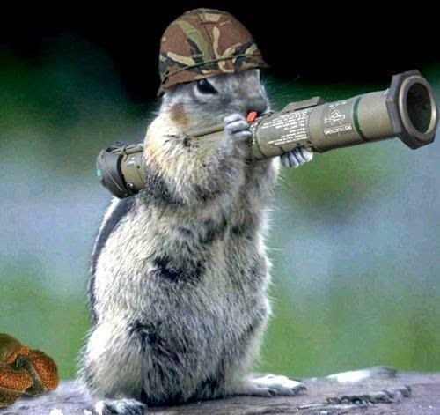
Introducción a Machine Learning
¿Es necesario ML para todo esto?
NO.
Hay soluciones que ayudan para la toma de decisiones y no necesariamente son ML.
Ejemplo: Business Intelligence, Data Analytics, Estadística…
El éxito de los modelos predictivos dependen de: calidad y correctitud de los datos, enmarcar el problema adecuadamente, y evaluar las predicciones correctamente.
Notes:
El éxito de los modelos predictivos dependen de: calidad y correctitud de los datos, enmarcar el problema adecuadamente, y evaluar las predicciones correctamente.

Slide 12
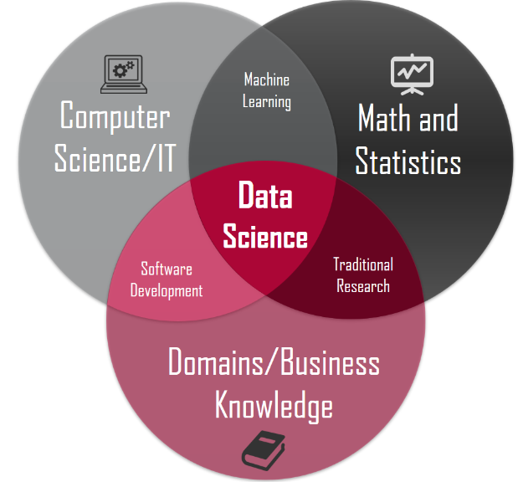
Introducción a Machine Learning
¿Qué hace un data scientist?
Se encarga de entender, procesar y extraer valor a partir de los datos. Una forma interesante de definirlo es como la intersección de tres áreas:
Matemática y estadística
Algoritmos y programación
El dominio del problema
Son importantes los soft-skills para una correcta comunicación.
Notes:
https://es.wikipedia.org/wiki/Ciencia_de_datos#Cient%C3%ADfico_de_datos
A veces parece que los Data Scientists tienen que saber realizar todo dentro del proceso:
Pero pensemos entrenar un modelo con muchos gigas de información… Big Data.
un DS tendría que saber instalar un cluster de spark? administrar un datawarehouse?
Pensemos en un analista que tiene que mostrar los gráficos de manera “más elegante” a un público (ej: diarios electrónicos)
Seguramente, tiene que ser un experto en el dominio
Los expertos a veces no saben programar
Aparecen otros roles que se comportan como expertos dentro de las especialidades:
Data Artists, Machine Learning Engineering, Big Data Architect, DevOps, Data Quality, ….

Slide 13
Introducción a Machine Learning
Proceso de ML - Metodología
Se puede generalizar la mayoría de los procesos de Data Science mediante los siguientes pasos:
Hacer una pregunta interesante
Conseguir los datos necesarios
Explorar los datos
Aplicar a los datos el algoritmo necesario
Comunicar los resultados
Notes:
https://machinelearningmastery.com/process-for-working-through-machine-learning-problems/
Define the Problem
Prepare Data
<explore, analize, test, looking for> Algorithms
Improve Results
Present Results

Slide 14

Introducción a Machine Learning
Proceso de ML - Metodología
Notes:
https://www.kdnuggets.com/2018/05/general-approaches-machine-learning-process.html
En la etapa 3 podríamos evaluar que modelo elegir, o explorar cuál se adapta mejor al problema.
No hay “balas de plata” para todos los problemas.
Vamos a ir viendo distintos algoritmos y cómo actuar en cada una de las etapas.
Etapas un poco más extendidas:
1. Look at the big picture.
2. Get the data.
3. Discover and visualize the data to gain insights.
4. Prepare the data for Machine Learning algorithms.
5. Select a model and train it.
6. Fine-tune your model.
7. Present your solution.
8. Launch, monitor, and maintain your system.

Slide 15
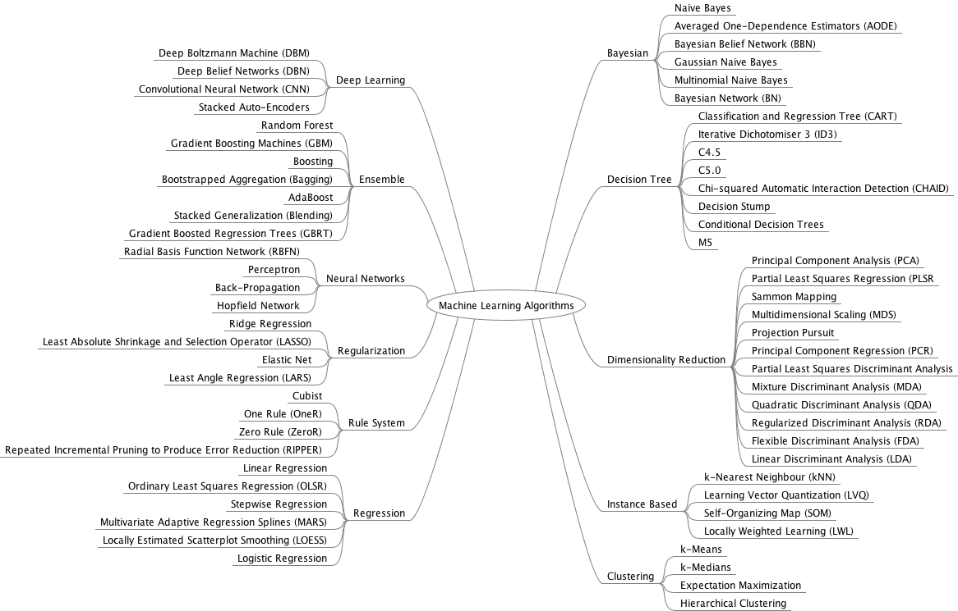
Introducción a Machine Learning
Notes:
Si revisamos este dataset de algoritmos, realmente asustan como conocer a todos.
A grandes rasgos, hay que centrarse en el proceso y no en los algoritmos.
Es imposible conocer TODA LA TEORÍA Y PARÁMETROS
La tecnología se va deprecando, pero la experiencia es lo que queda.
Mismo concepto relacionado a Arquitectura de software:
primero codeamos todo en un archivo (php)
luego conocemos las clases y modularizamos un poco el código
luego sabemos que “state-of-the-art” es usar layered-architecture: controller, service, repository
Hoy … microservicios, devops, etc…
Lo mismo sucede y sucederá con ML.
versiones de las librerías cambian todo el tiempo
va mejorando el cómputo constantemente, utilización de GPU con Tensor, Pytorch más barato...

Slide 16

Introducción a Machine Learning
Aprendizaje supervisado: Regresión
Queremos predecir el valor de una variable numérica y continua a partir de un cierto conjunto de datos. Contamos con un set de entrenamiento a través del cual conocemos los valores que puede tener dicha variable.
Los problemas de regresión pueden ser: predecir el valor de las acciones en el mercado de valores, estimar el costo de una propiedad, calcular la cantidad de personas en un casino, estimar las ganancias de un negocio que queremos abrir, etc.

Slide 17
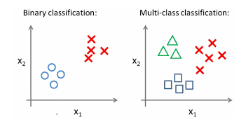
Introducción a Machine Learning
Aprendizaje supervisado: Clasificación
Es muy similar a la regresión pero la variable que queremos predecir no es continua sino discreta, frecuentemente tiene pocos valores posibles y en muchos casos los valores posibles son solo dos (clasiﬁcación binaria).

Slide 18
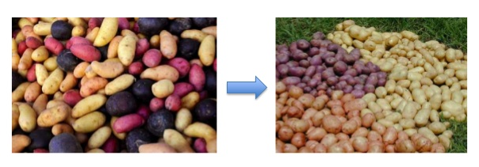
Introducción a Machine Learning
Aprendizaje no supervisado: Clustering
Contamos con datos que queremos dividir en grupos de forma automática. No necesitamos conocer el valor de una cierta variable o clase para cada punto, solo necesitamos los datos en crudo y el algoritmo es capaz de encontrar los clusters automáticamente.

Slide 19
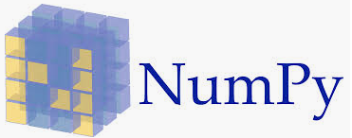
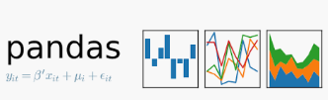
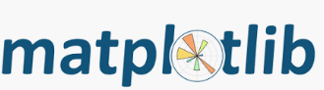


Introducción a Machine Learning
¿Qué vamos a necesitar?
Herramientas - Python
Numpy: es una biblioteca que provee arreglos multidimensionales y herramientas para manipularlos eficientemente.
Pandas: biblioteca que facilita el análisis y la manipulación de datos.
Matplotlib: biblioteca para generar gráficos de distintos tipos a partir de los datos
SciPy: es el conjunto de bibliotecas de Python para herramientas de computación científica, conteniendo a las mencionadas anteriormente.
Scikit-learn: biblioteca con la implementación de varios algoritmos de regresión, clasificación y clustering.

Slide 20
Introducción a Machine Learning
¿Qué vamos a necesitar?
Herramientas - R
dplyr: bibiloteca para la manipulación de dataframes.
GGplot: biblioteca para la visualización de datos.
Caret: serie de funciones que facilitan el uso de decenas de métodos de clasificación y regresión

Slide 21
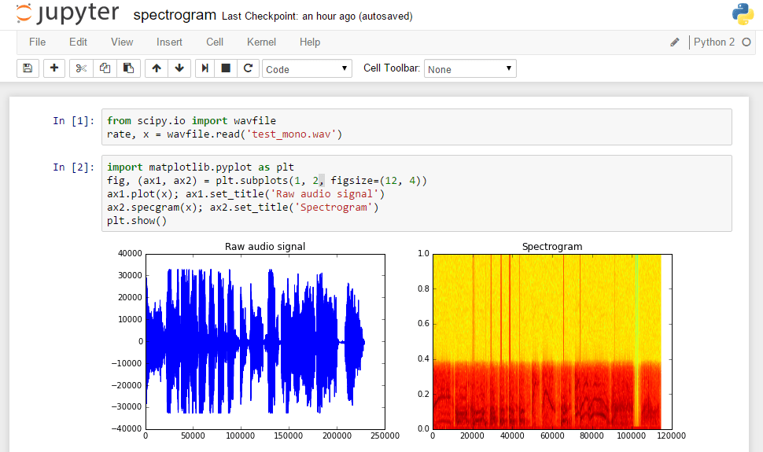
Introducción a Machine Learning
¿Qué es Jupyter?
Es una herramienta que posibilita la ejecución y visualización de código en vivo junto con texto en formato MarkDown en una interfaz web.
Fue desarrollado originalmente para Python pero permite también trabajar en otros lenguajes como R, Julia y Scala.

Slide 22


Introducción a Machine Learning
Otras herramientas
Anaconda
Spyder
Google Colab
Pycharm
vscode

Slide 23
Agenda
Clase 1 – Análisis exploratorio de datos
Introducción a machine learning
Consultas y manipulación de datos
Visualizaciones
Preparación de los datos
Clase 2 – Algoritmos de Machine Learning
Entrenar, validar, evaluar
Clasificación y regresión. Ensambles
Sistemas de recomendación
Clustering
Redes neuronales

Slide 24

Consultas y manipulación de datos
¿Qué es Pandas y por qué usarlo?
Creada en 2008 por Wes McKinney. Open source.
Es una biblioteca de software para Python que provee herramientas de alto nivel para manipulación de datos y está construido sobre Numpy, que vendría a ser una herramienta de bajo nivel mucho más similar a MATLAB.
Pandas provee rich time series functionality, data alignment, estadísticas amigables con datos no disponibles (Not Available), agrupamientos, merge, join, etc.
En esta capacitación trabajaremos con dos estructuras:
Series.
Data frames

Slide 25
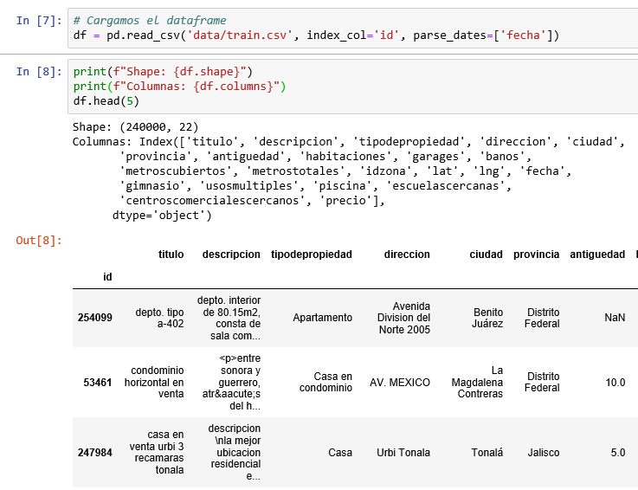
Consultas y manipulación de datos
Data frame
Es una estructura de datos bidimensional con índices y columnas que pueden ser de distintos tipos de datos.
Pueden ser creados a partir de Series o a partir de datos contenidos en un archivo CSV.
Se parecen a planillas de Excel o a tablas de SQL.
Puede ser pensado como un diccionario de Series.
Creamos nuestro primer dataframe usando un csv.
Notes:
Es una estructura de datos bidimensional con índices y columnas que pueden ser de distintos tipos de datos.
Pueden ser creados a partir de Series o a partir de datos contenidos en un archivo CSV.
Se parecen a planillas de Excel o a tablas de SQL.
Puede ser pensado como un diccionario de Series.
Creamos nuestro primer dataframe usando un csv.

Slide 26
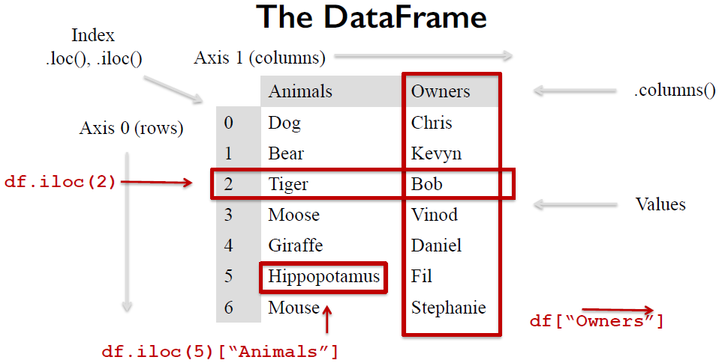
Consultas y manipulación de datos
Data frame

Slide 27
Consultas y manipulación de datos
Transformaciones
Filtros / selección
Agregaciones (sumas, promedio, mínimo, máximo) con groupby
Ejecutar funciones sobre cada una de las filas (apply)
Combinar datos horizontal y verticalmente (merge, join, concat)
Rotar el dataframe (pivot)

Slide 28
Agenda
Clase 1 – Análisis exploratorio de datos
Introducción a machine learning
Consultas y manipulación de datos
Visualizaciones
Preparación de los datos
Clase 2 – Algoritmos de Machine Learning
Entrenar, validar, evaluar
Clasificación y regresión. Ensambles
Sistemas de recomendación
Clustering
Redes neuronales

Slide 29
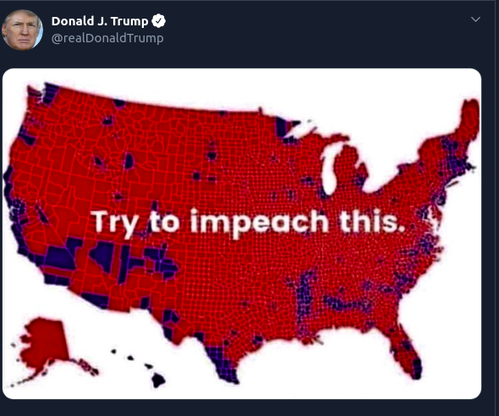
Visualización
Malas visualizaciones
DT Tratando de mostrar votantes
Esto no muestra realmente cuántos votantes hay por sector, sino quién ganó las elecciones
“Gráfico Vanidoso”, indicador vanidoso
Notes:
https://twitter.com/realDonaldTrump/status/1178989254309011456

Slide 30
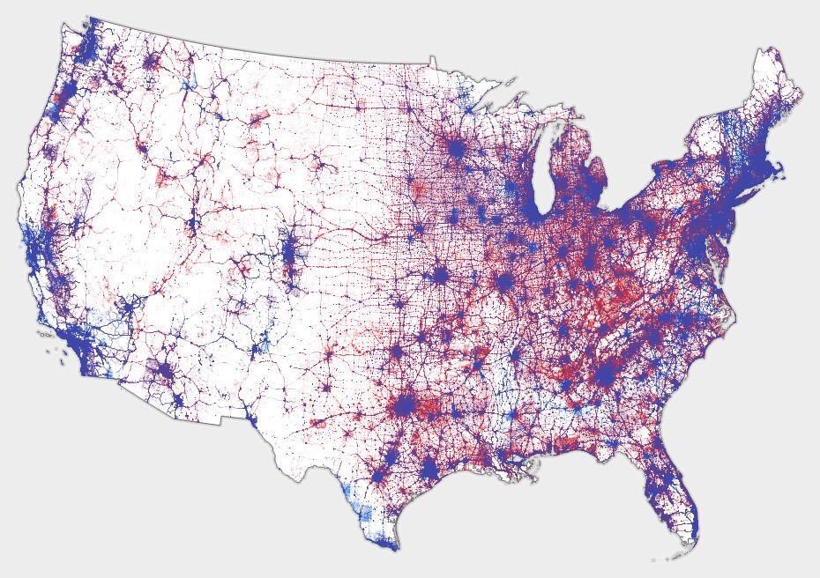
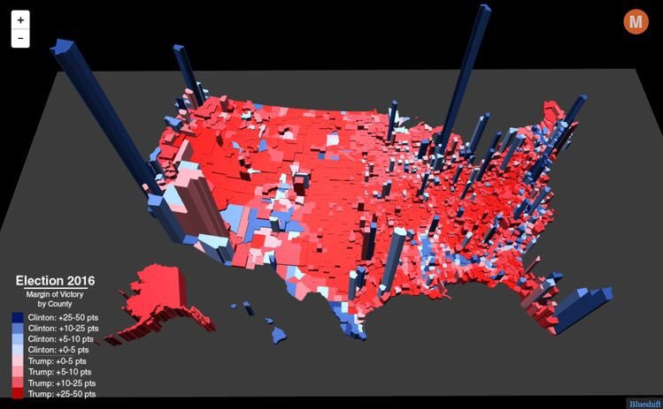
Visualización
Buenas alternativas?
Notes:
https://twitter.com/realDonaldTrump/status/1178989254309011456
El primero muestra las zonas pobladas con votantes ( zonas blancas tienen más ilegales…)
el 2do muestra los votos en cantidad en una 3ra dimensión.

Slide 31
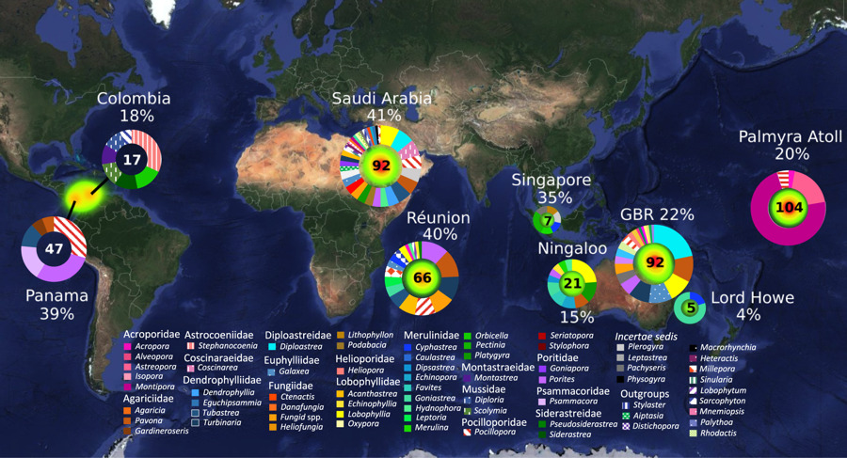
Visualización
Malas visualizaciones: https://viz.wtf/

Slide 32
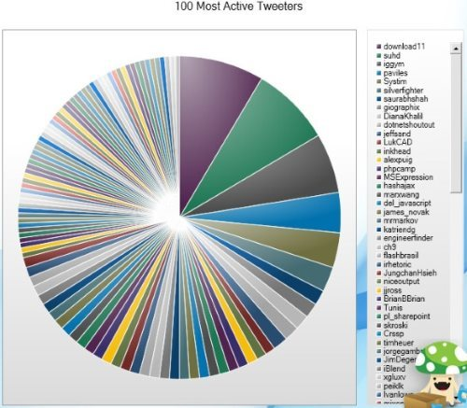
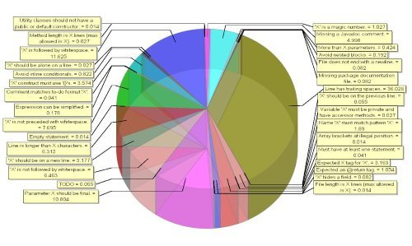
Visualización
Malas visualizaciones: https://viz.wtf/
Mal uso de gráfico de tortas.
Porcentajes mayores a 100%
Demasiados datos
Notes:
https://viz.wtf/post/187515069186
https://viz.wtf/post/187492602723
https://viz.wtf/post/185365817130/389-total-in-this-pie-chart-digi-capital-is

Slide 33
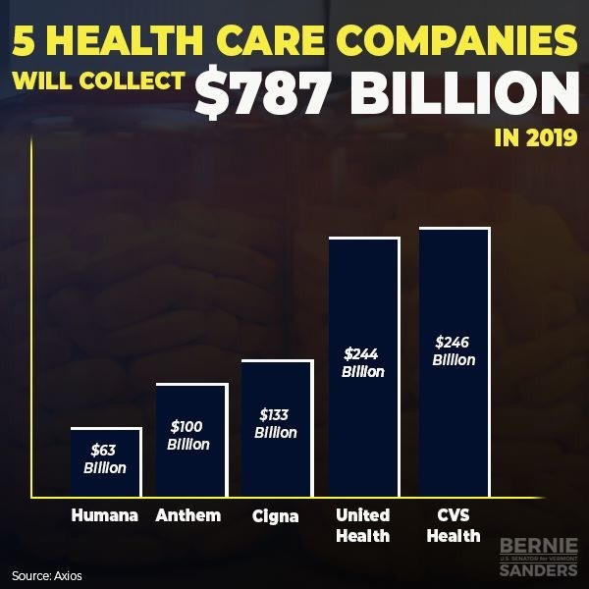
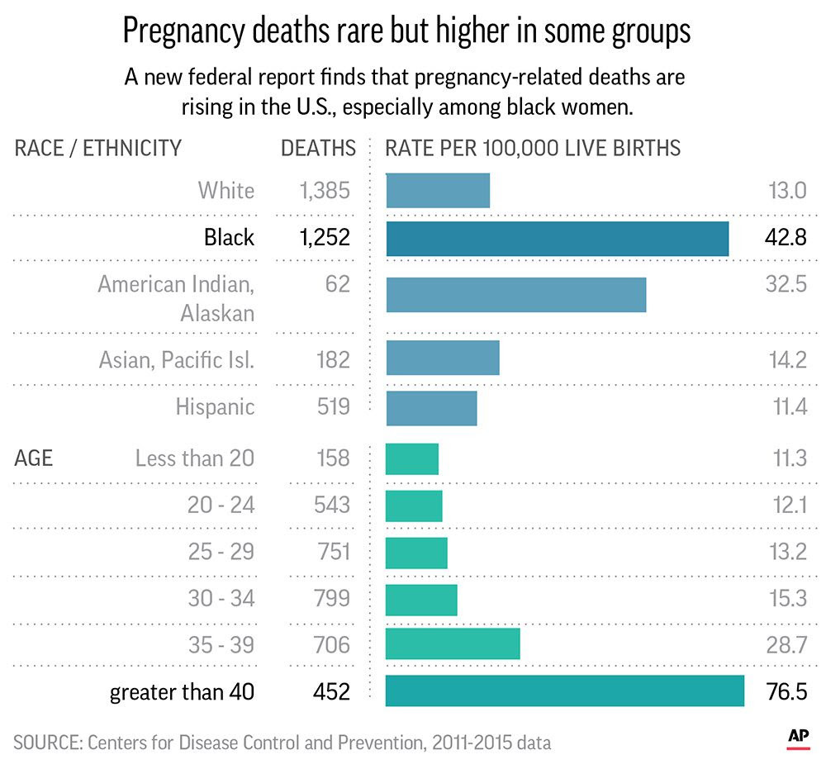
Visualización
Malas visualizaciones: https://viz.wtf/
Escalas no representativas
Notes:
https://viz.wtf/post/185134001896/a-bad-chart-that-could-be-fixed-by-removing-the
Como puede ser que la escala en 76 sea igual que la escala en 42? (guiño)
https://viz.wtf/post/185156798890/what-i-learn-from-this-chart-37-billion
37 mil millones (diferencia entre 100 mil millones y 63 mil millones) es el doble de 33 mil millones (diferencia entre 133 mil millones y 100 mil millones).

Slide 34
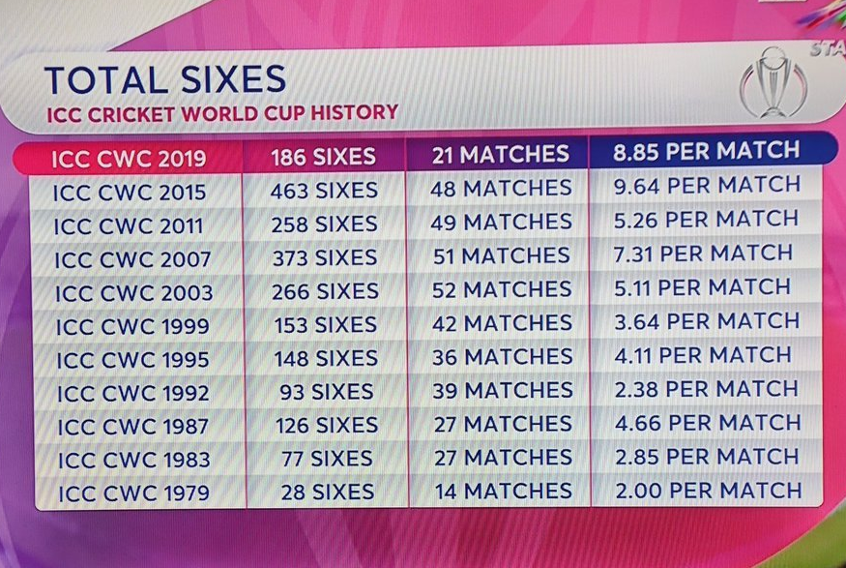
Visualización
Malas visualizaciones
Data Redundante
Notes:
https://badvisualisations.tumblr.com/image/185690817296

Slide 35
Visualización
Bibliotecas
Python
Matplotlib: Biblioteca semejante a la que posee matlab para python. “Matplotlib tries to make easy things easy and hard things possible”.
Seaborn: Pydata. Basada en Dataframes. Librería de más alto nivel que matploblib.
Bokeh: Pydata. Biblioteca de gráficos interactiva.
R
GGPlot:
Shiny: Biblioteca de gráficos interactiva
Notes:
https://demo.bokeh.org/movies

Slide 36
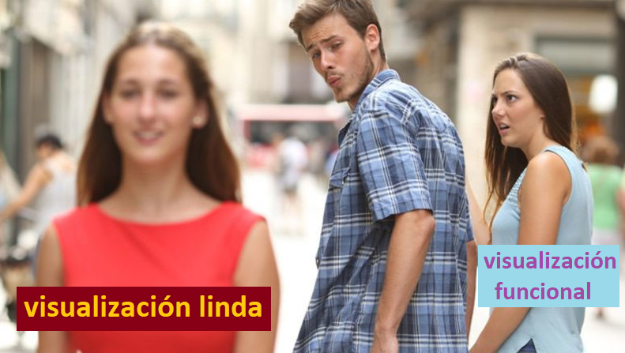
Visualizaciones con Matplotlib
Principios de visualización de Tufte
Comunicar ideas complejas con claridad, precisión y eficiencia
Mostrar datos verdaderos sin distorsionarlos
Servir a un propósito claro
Focalizar en el contenido
Revelar los datos en diferentes niveles de detalle
Permitir entender sets de datos masivos
Tener foco en la funcionalidad
Notes:
Tener foco en la funcionalidad: (una visualización funcional pero estéticamente desagradable puede arreglarse más fácilmente que una estéticamente atractiva pero con un planteo inútil)
7 +- 2
https://es.wikipedia.org/wiki/El_m%C3%A1gico_n%C3%BAmero_siete,_m%C3%A1s_o_menos_dos
El mágico número siete, más o menos dos: Algunos límites en nuestra capacidad de procesar la información
se interpreta que el número de objetos que un humano promedio puede tener en la memoria de trabajo es entre 5 y 9, es decir

Slide 37
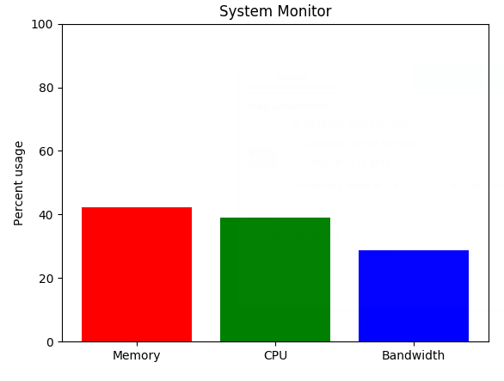
Visualizaciones con Matplotlib
Gráfico de barras
Una de las variables debe ser categórica.
Ambos ejes deben comenzar en cero.
Cuando se tiene más de una variable categórica se pueden usar barras apiladas o contiguas.

Slide 38
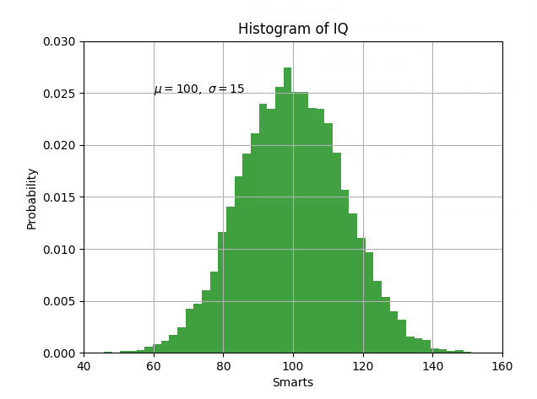
Visualizaciones con Matplotlib
Histogramas
Sirven para mostrar la distribución de una determinada variable, es decir, la cantidad de veces que la variable toma determinados valores.
El eje x siempre es numérico.
No hay espacios entre las barras.
El eje y siempre representa una cantidad.
Es importante determinar el tamaño y la cantidad de los intervalos (bins).
Notes:
Se parecen a los gráficos de barras pero su utilidad es muy distinta.
Una variante son los gráficos de densidad que es una versión continua del histograma (no hay bins).

Slide 39
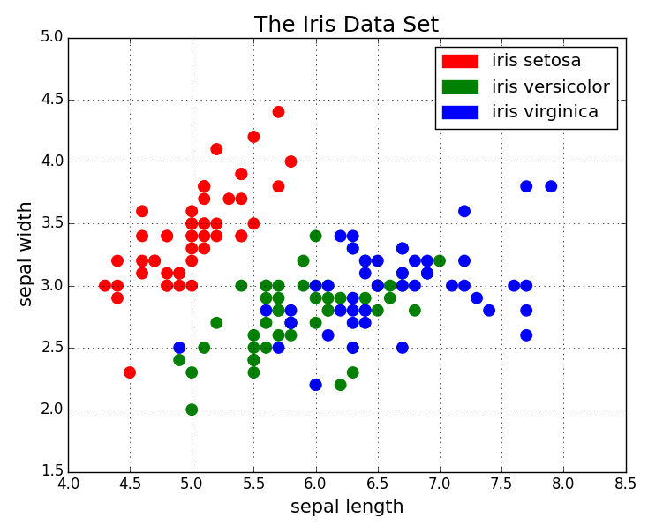
Visualizaciones con Matplotlib
Scatter plots
Ambas variables X e Y deben ser numéricas.
Sirve para dar una idea de la dependencia que existe entre las variables y de sus características.
Se le puede agregar dimensiones controlando el color de los puntos.

Slide 40
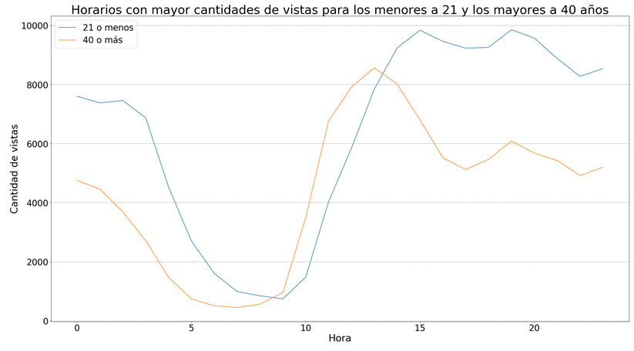
Visualizaciones con Matplotlib
Gráficos de líneas
Sirve principalmente para representar series temporales.
El eje X debe representar (casi) siempre el tiempo.
La variable Y es siempre ordinal. Por lo general es numérica pero puede ser también categórica

Slide 41
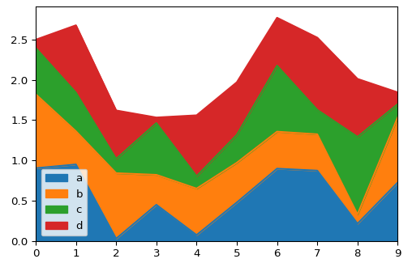
Visualizaciones con Matplotlib
Gráficos de área
Son una variante de los gráficos de línea en donde se muestra el área debajo de cada curva de manera proporcional.
A diferencia del gráfico de líneas, se presentan todas las categorías apiladas.
El valor de la categoría más grande es en realidad la sumatoria de todas las categorías.

Slide 42
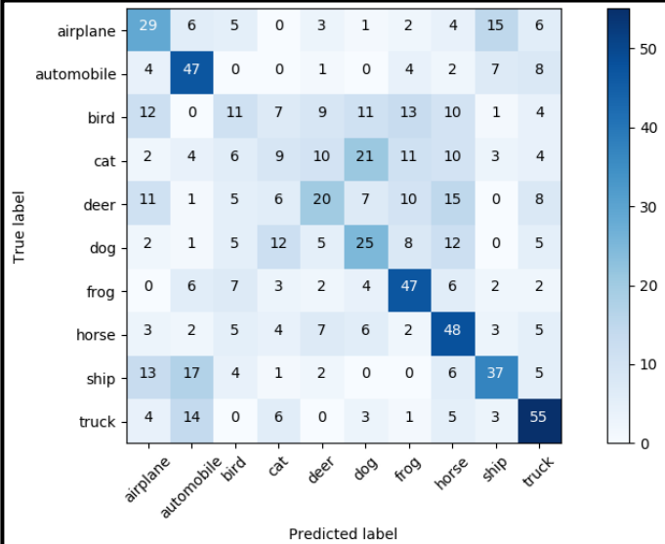
Visualizaciones con Matplotlib
Heatmap
Sirve para analizar la correlación entre variables.
Es una matriz en donde cada celda muestra el valor de la variable X para ese punto de la variable Y.
Se suele usar colores oscuros para los valores más altos y colores claros para los valores bajos.
Las celdas pueden además mostrar sus valores numéricos.
Notes:
El gráfico del ejemplo muestra la producción de distintos granjeros.
matriz de confusión
esta matriz tiene un fetiche con los perros, confunde todo con perros...

Slide 43
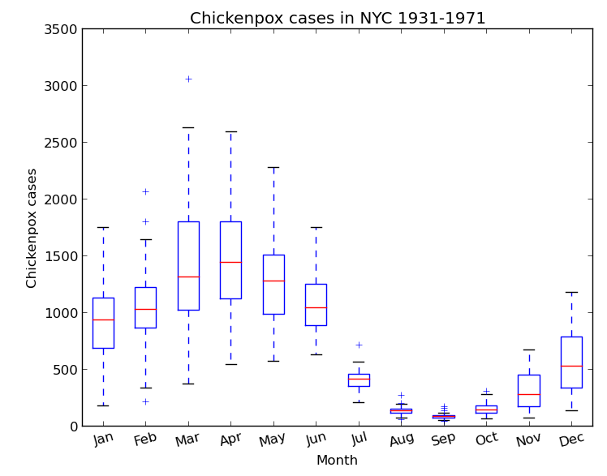
Visualizaciones con Matplotlib
Boxplot
Sirve para visualizar la distribución de una variable numérica.
Se usa para comparar la distribución de la variable numérica de acuerdo a una variable categórica mostrando varios boxplots uno al lado del otro.
Cada caja contiene el 50% de los datos y la línea horizontal representa la media.
Las líneas punteadas que salen hacia arriba y hacia abajo representan los máximos y mínimos respectivamente.
Notes:
El gráfico muestra las cantidades de casos de varicela (chickenpox) en la ciudad de Nueva York entre 1931 y 1971.

Slide 44
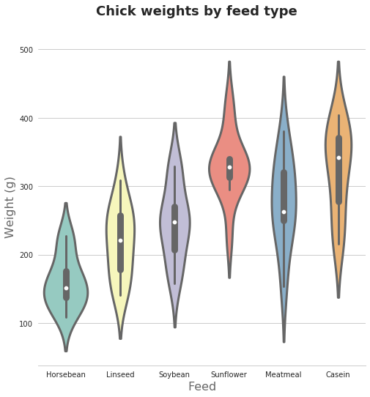
Visualizaciones con Matplotlib
Diagrama de violín
Sirve para visualizar:
La distribución de una variable numérica.
Valores fuera de rango
Rango intercuartil
Media
Seaborn tiene soporte directo.
Notes:
https://mode.com/blog/violin-plot-examples
punto blanco representa la mediana
la línea gruesa, representa el Rango Intercuartil (la caja en el diagrama de boxplot)
la línea fina representa los datos restantes, digamos el bigote del boxplot, sin incluir los outliers
muestra la distribución de la variable.
Se podría agrupar por ejemplo por sexo, y comparar la distribución entre M y F.
Es una combinación de diagramas de caja e histogramas

Slide 45
Agenda
Clase 1 – Análisis exploratorio de datos
Introducción a machine learning
Consultas y manipulación de datos
Visualizaciones
Preparación de los datos
Clase 2 – Algoritmos de Machine Learning
Entrenar, validar, evaluar
Clasificación y regresión. Ensambles
Sistemas de recomendación
Clustering
Redes neuronales

Slide 46




Preparación de datos
Importancia
Multiples sources, multiples tipo de datos.
Es de los pasos más importantes dentro del proceso.
Tenemos que tener “datos de calidad” para obtener buenos resultados.
Datos “sucios” (raw) harán que nuestro modelo “no aprenda”, que no pueda detectar correctamente patrones en la información
Notes:
Entender nuestros datos es la parte más importante.
Gracias a esto, podremos saber qué tipo de datos tenemos (y lo que no); permitiéndonos conocer nuestros límites.
Es de los pasos más importantes en los procesos “orientados a datos”.
proceso de ETL
Hay roles dedicados a estas tareas
========
<LOS PASOS>
Discover and visualize the data to gain insights.
Prepare the data for Machine Learning algorithms.

Slide 47
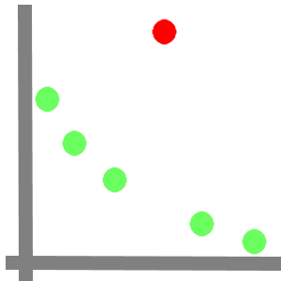
Preparación de datos
Importancia - Problemas
La información siempre tiene:
Datos erróneos
Datos duplicados
Outliers y valores extremos
Inconsistencias
Ruido

Slide 48
Data Preparation
Tipos de variables (Features)
Cuantitativas o Numéricas
Discretas: cantidades
Continuas: sueldo, metros² de tierra, precio
Cualitativas o Categóricas
Nominales: idioma, estado civil
Ordinales: Alto, medio, bajo
Notes:
¿Que gráficos podríamos hacer con cada tipo de variable?
Cuantitativas o Numéricas
Discretas: diagrama de barras, de tortas,
Continuas: diagrama de lineas, scatter, histogramas,boxplots, violin-plots
Cualitativas o Categóricas: diagrama de torta, barras
Nominales:
Ordinales::

Slide 49







Data Preparation
Tareas a realizar
Ganar conocimiento
Limpieza
Transformación
Ingeniería
Estos pasos deben ser reproducibles
Notes:
Ganar conocimiento implica conocer nuestros datos (understanding & interpreting), realizando un análisis exploratorio
es la etapa más costosa ($, dificultad, tiempo...)
70 % del tiempo es consumido en esta etapa <todas>
la idea es que sea reproducible para nuevos datos, pero también que los datos manipulados se persistan (simil ETL)
Existen herramientas que permiten facilitar el tratamiento, así como hacerlo reproducible, sin código para el usuario inexperto:
open refine
rapidminer
weka
Los lenguajes de programación tienen librerías que nos ayudan a este tratamiento (con los dataframes)
python, R, julia, octave
La idea es hacerlo “rápido, bien, reproducible”. [ y eficiente (si hay grandes datos…)]

Slide 50
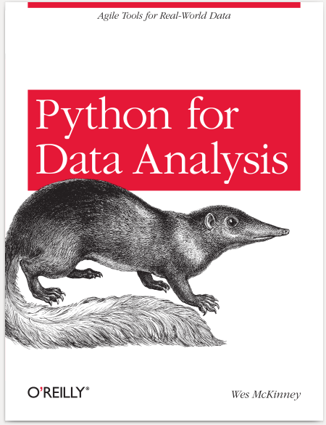
Data Preparation
Gain Insights - Exploratory data analysis
Dar un vistazo general a los datos
obtener estadísticas generales (mean, std, max, min, etc)
histogramas/violin para ver distribución de datos numéricos
barras para categóricos
correlaciones
datos faltantes
datos erróneos
outliers (boxplots)
Hacer preguntas para conocer los datos
Por ejemplo saber el rango de años con que contamos
Notes:
Tenemos que entender e interpretar nuestros datos
Hacer preguntas ayuda a conocerlos, realizar agrupaciones… etc,
<mejorar> Es muy importante conocer nuestros datos, ya que ellos nos permitirán “aprender” a posteriori.
Correlaciones: datos son linealmente dependientes, no sirven para predecir.

Slide 51

Preparación de los datos
Limpieza o data cleansing o data wrangling
Datos depurados:
Implica dejarle a nuestros programas datos que son correctos sintáctica y semánticamente.
Los errores a corregir son de todo tipo:
formateo de fechas
formatos numéricos
caracteres inválidos
conversión de tipos,
valores nulos o faltantes, etc.

Slide 52
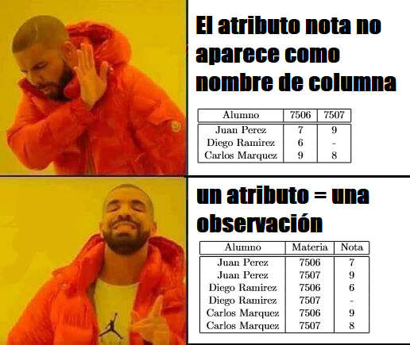
Preparación de los datos
Limpieza o data cleansing o data wrangling
Además de la corrección de los valores es necesario asegurarse de que los datos estén bien formados: que cada ﬁla sea una observación y cada columna un atributo.

Slide 53
Preparación de los datos
Outliers - datos anómalos y errores
Un dato anómalo es aquel que tiene valores imposibles para uno o más de sus atributos.
Por ejemplo: una persona de 800 años de edad.
Se pueden visualizar con boxplots
MLI: SVM, DBSCAN
La anomalía es relativa cuando el dato es semánticamente posible pero no tiene sentido en el contexto.
Por ejemplo tener 2 años y 1.70 m. de altura.
Algunos algoritmos son más sensibles a los outliers que otros, por eso es importante la detección de anomalías en nuestro proceso.
¿Qué acción tomamos?
Notes:
MLI: Machine Learning Inception.
Usar algoritmos para detectar outliers (SVM o clasificación)
Para outliers univariados: Percentil 25 - 1.5Rango Intercuartilico | Percentil 75 + 1.5 Rango Intercuartílico
Para outliers multivariados: Utilización de distancia de Mahalanobis
¿Que hacemos con los outliers?
Puede ocurrir que sean valores extremos, pero que sean válidos
Un gigante puede medir 2 metros y tener 12 años.
Podríamos reemplazar los valores por lo más frecuentes (usar MLI)
Estamos haciendo trampa
Podríamos “reescalar” para que no sea tan importante el ruido (ejemplo, aplicar log f)
se suele hacer esto
Podríamos descartar la observación.

Slide 54

Preparación de los datos
Imputación de valores faltantes
Completar con el valor promedio o la mediana los atributos numéricos
Con el valor más popular o moda los atributos categóricos.
Se puede encarar la imputación como un mini proceso de Data Science
Atributos numéricos mediante un algoritmo de regresión
los datos categóricos con un algoritmo de clasiﬁcación.
Existen varios algoritmos de imputación y algunos lenguajes cuentan con funciones para completar los valores faltantes en los datos automáticamente.
Notes:
¿Porque no descartamos todo los “vacíos”?
En ciertas ocasiones, la información no es abundante.
Imputar: completar los datos faltantes.
¿Porque Imputamos?
Hay algoritmos que son “robustos” a datos faltantes
Hay otros que no :(
Ejemplo:
encuesta de censo, hay datos que se dejan sin completar. Habría que rellenarse con valores génericos
Tenemos géneros de películas, y películas sin géneros: agregamos “OTROS”
Hay que verificar si las muestras son representativas:
si una columna tiene 90% de una muestra, seguramente no podremos utilizarla para clasificar (o si, intentarlo)
quizás tengamos muchas “minorías” que podemos agrupar para generar un nuevo atributo
En muchas ocasiones existirán datos con valores faltantes para ciertos atributos. Esto se debe a que para ciertos datos algunos atributos no tienen sentido o bien a la forma en que los datos fueron recolectados. Por ejemplo en un censo de la población todos los datos correspondientes al trabajo de una persona no se completan si la persona no tiene trabajo o bien si no quiere informar al respecto.
El problema surge cuando los datos faltantes (Nan) no son válidos para el algoritmo con el cual vamos a procesar la información. Algunos algoritmos admiten datos incompletos y otros no. En los casos en los que los datos incompletos no son admisibles debemos solucionarlos de alguna forma.
Una opción es eliminar las observaciones con atributos faltantes, pero eso es válido sólo si representan una pequeña minoría dentro de nuestro conjunto de datos.
También se puede eliminar la columna si está muy vacía (el 90% no completó el campo, muestra no representativa)

Slide 55
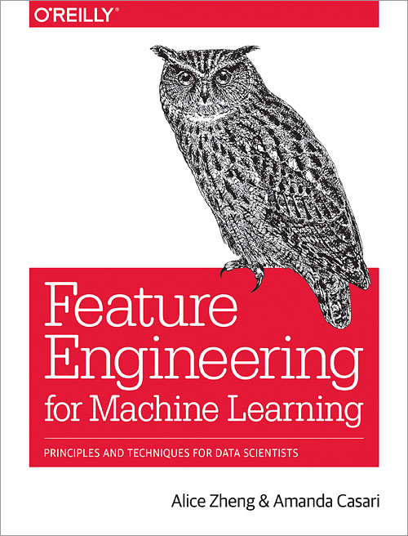
Preparación de los datos
Transformació & Ingeniería
Los datos serán transformados según las necesidades del algoritmo
Numéricos
Normalizar, reescalar
Dist no normales: ej: aplicar log
Categóricos
Label Encoding
one-hot encoding
Fechas
Texto (NLP)
tf-idf, bag-of-words, ...
Notes:
Hay algoritmos que no aceptan valores categoricos y deben ser transformados
Podemos hacer Label o one-hot encoding
Hay algoritmos como las redes neuronales o kmeans que necesitan que los números esten en la misma escala
Normalizamos los datos con la media
si nuestra muestra no se comporta como una distribución normal, podríamos aplicar LOG.
Las fechas podemos transformarlas en : numéricos o categóricos.
Label encoding
Consiste en reemplazar por números los valores categóricos de un atributo.
Para esto usamos la clase LabelEncoder de sklearn, la cual asigna valores entre 0 y n-1 clases.
Hay que tener en cuenta que algunos algoritmos podrían tratar los valores asignados como números y no como clases (que es lo que realmente representan).
One-hot encoding
Consiste en dividir el atributo en tantas columnas como valores posibles y usar cada columna como un dato binario.
Para esto se usa la función get_dummies
One-hot encoding es una codiﬁcación muy popular pero no escala muy bien. Si una columna puede tomar muchos valores diferentes posibles, por ejemplo una URL, entonces necesitaríamos miles o millones de nuevas columnas para representar los datos, en muchos problemas concretos esto no es viable.

Slide 56
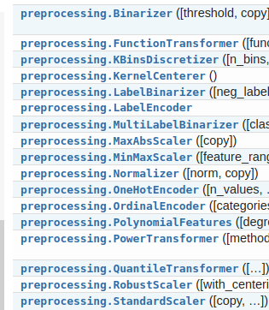
Preparación de los datos
Transformación & Ingenieria
Podríamos derivar nuevas variables:
Polinómicas
x -> x²
Binarizar
duracion > 20 ? largo : corto
Discretizar
para suavizar numéricos como histogramas.
Ratios
Rolling windows
conocer el valor anterior de una observación contigua (serie temporal)
Muchas técnicas relacionadas a Estadísticas y otras state-of-the-art
Notes:
https://scikit-learn.org/stable/modules/classes.html#module-sklearn.preprocessing
https://www.altexsoft.com/blog/datascience/preparing-your-dataset-for-machine-learning-8-basic-techniques-that-make-your-data-better/

Slide 57
Preparación de los datos
Ejercicios
Importar datos de un CSV a un dataframe.
Explorar los datos. Hacer agregaciones, filtrar, etc.
Completar atributos faltantes.
Probar algunas visualizaciones.
Mostrar un ejemplo de regresión y clasificación

Slide 58


Slide 59
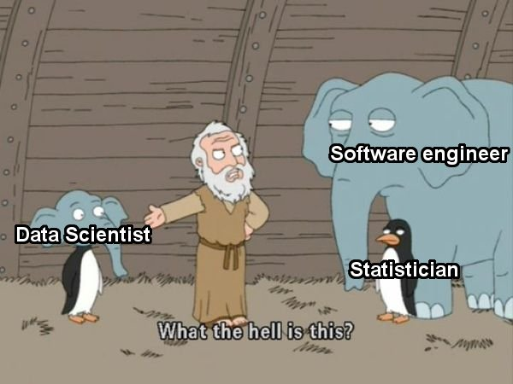

Slide 60


Slide 61


